Slide 2
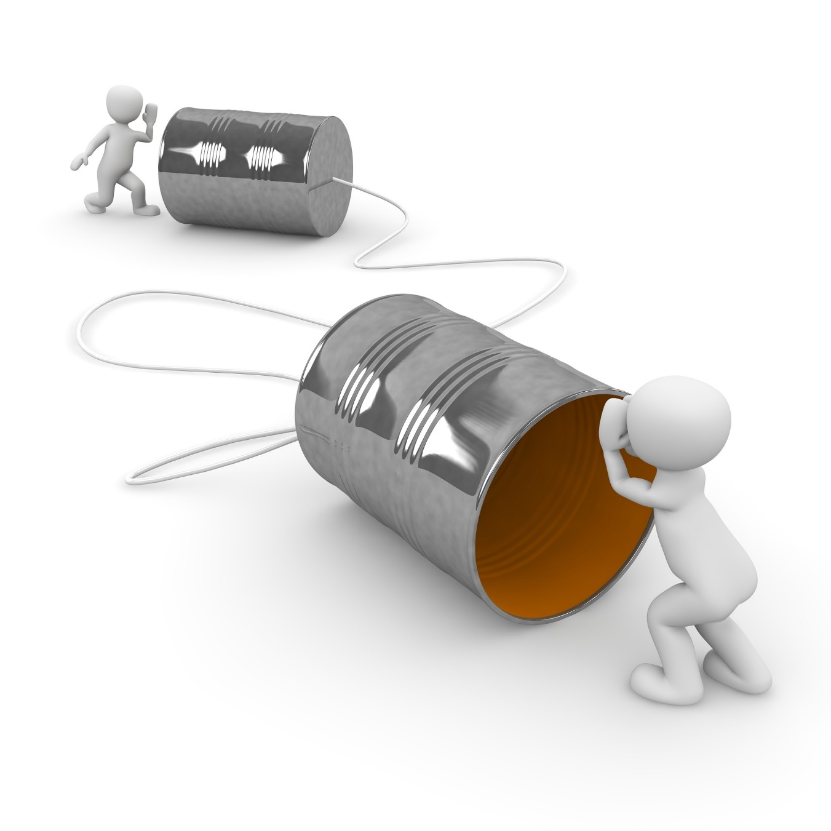
Dagmars Ziele

Slide 3
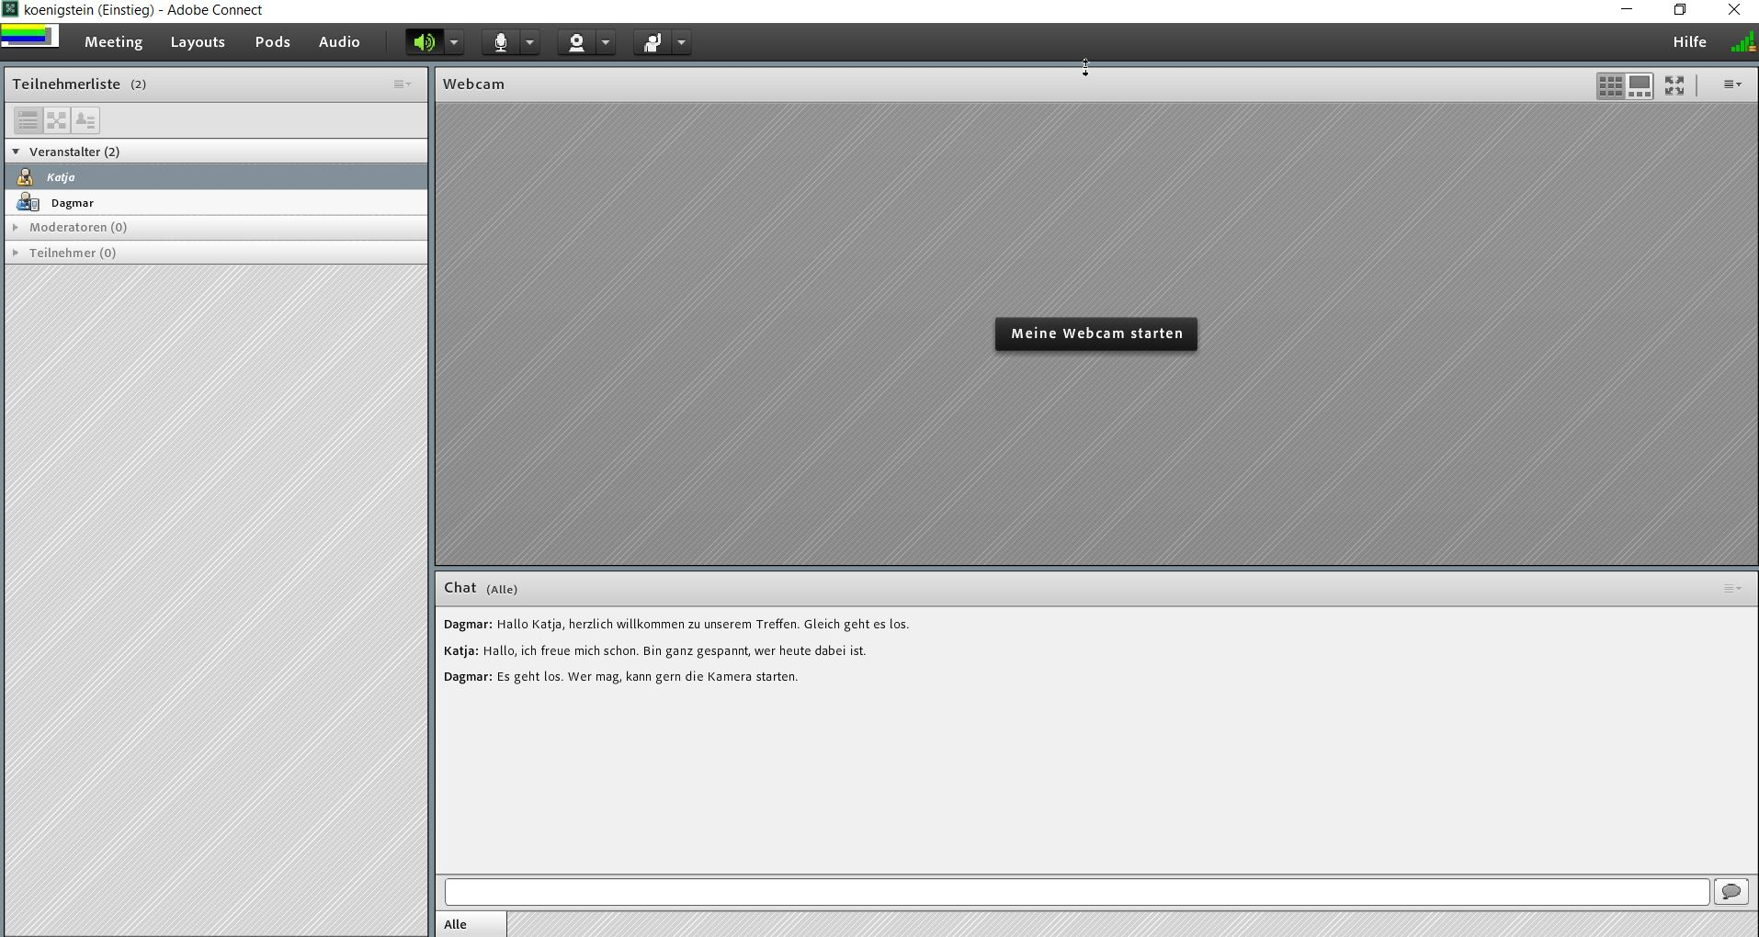
Den Raum betreten

Slide 4
Zeitstruktur für die erste Veranstaltung
Anfangsphase
ca. 35 % von 90 Minuten
Gruppenarbeitsphase und Ergebnissicherung
ca. 55 % von 90 Minuten
Abschluss
ca. 10 % von 90 Minuten

Slide 5
Gleich geht es los
Das erste Live-Online-Treffen geht in 10 Minuten los.
Die Layouts sind gesetzt.
Der Ablaufplan liegt neben ihr.
Alle Telefone in ihrer Umgebung sind stumm geschaltet.
Ein Getränk steht bereit.
Die Position der Webcam ist korrekt.
Der Hintergrund von ihrem Sitzplatz ist schlicht.
Die Beleuchtung ist gut.
Die Körperhaltung passt.
Mit einem Lächeln macht sie noch eine kurze Stimmübung.

Slide 6
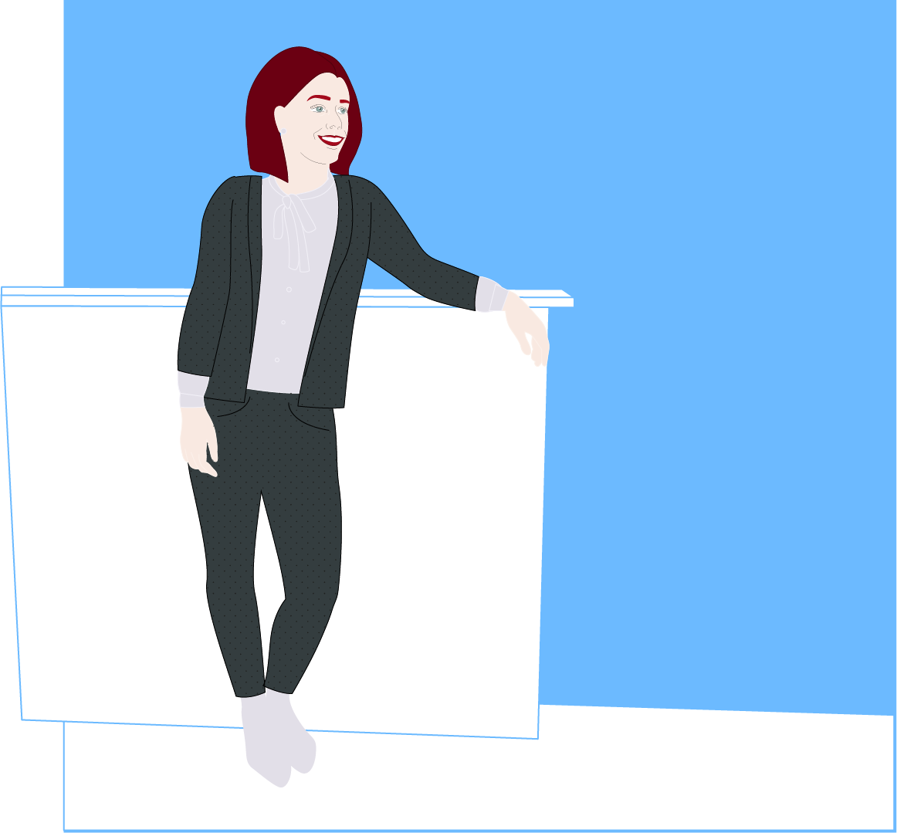
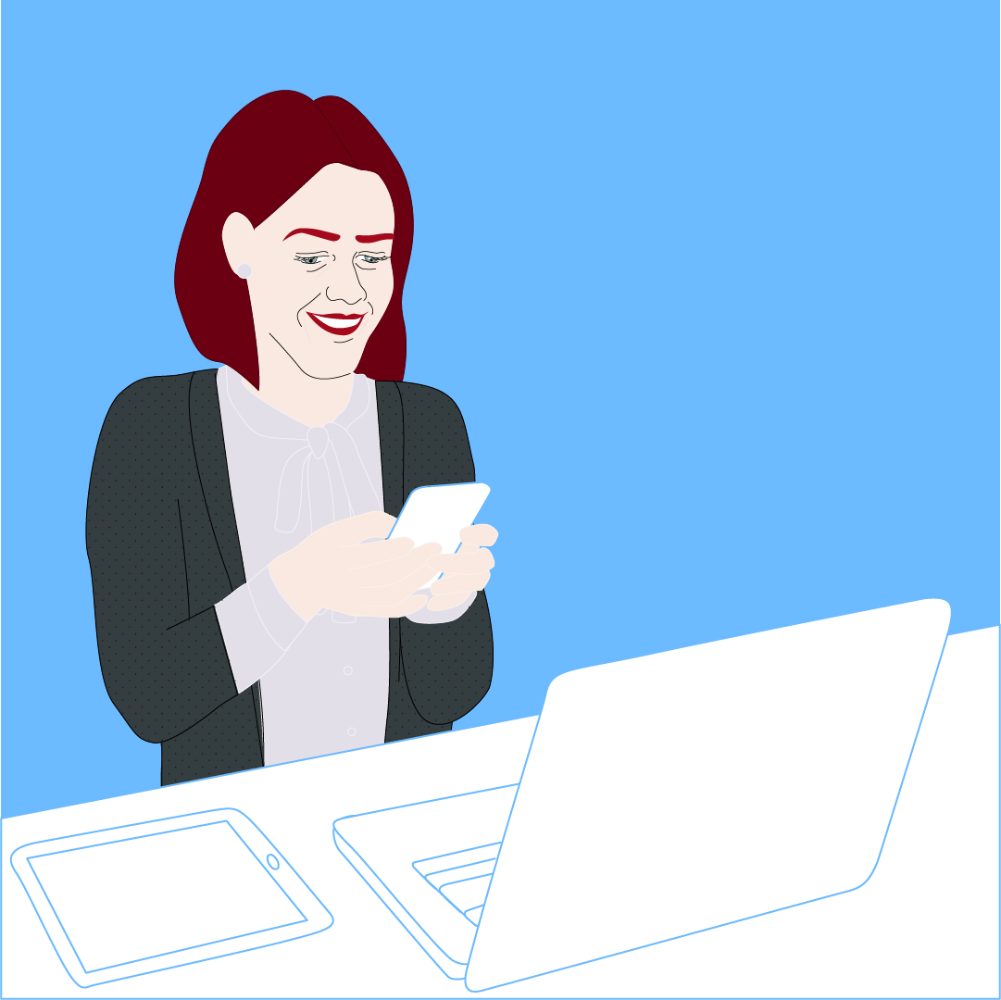
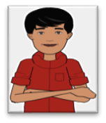
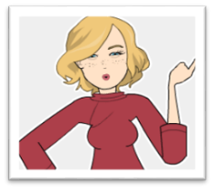
Abbildungsverzeichnis
Illustration von Julia Flitta lizenziert unter der Lizenz CC BY 4.0 https://creativecommons.org/licenses/by/4.0/deed.de
Illustrationen von Pixton Comic Characters (www.pixton.com) () lizenziert unter der Lizenz CC BY-SA 4.0 https://creativecommons.org/licenses/by-sa/4.0/deed.de
https://appsource.microsoft.com/en-us/product/office/WA104380907?tab=Overview

Slide 7
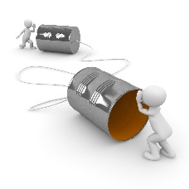
Abbildungsverzeichnis
Illustrationen von Peggy und Marco Lachmann-Anke lizenziert unter der Lizenz CC 0 https://creativecommons.org/publicdomain/zero/1.0/deed.de [Stand: 18.06.2018]
https://pixabay.com/de/meeting-treffen-miteinander-1015313/
https://pixabay.com/de/kommunikation-telefon-telefonieren-1015376/
https://pixabay.com/de/wei%C3%9Fe-m%C3%A4nnchen-3d-man-freigestellt-1871380/
https://pixabay.com/de/wei%C3%9Fe-m%C3%A4nnchen-3d-man-freigestellt-1871405/
https://pixabay.com/de/satzzeichen-wort-sprache-lernen-2999583/
Illustration lizenziert unter der Lizenz CC 0 https://creativecommons.org/publicdomain/zero/1.0/deed.de
巻 Maki
https://pixabay.com/de/ziel-zweck-das-ziel-s%C3%B6ldner-ideal-1285851/ [Stand: 14.06.2018]

Slide 8
Skript
Katja Königstein-Lüdersdorff
Sprecherin
Katja Königstein-Lüdersdorff
Tonaufnahme
Oleg Tjulenev
Produktion
Katja Königstein-Lüdersdorff
Erstellt mit
Adobe Connect, Camtasia,
Pixton Comic Characters, Microsoft PowerPoint
Musik
Dieses Vorhaben wird aus Mitteln des Bundesministeriums für Bildung und Forschung unter dem Förderkennzeichen 01PL16046 gefördert. Die Verantwortung liegt beim Autor.
„Dreams“ von Bensound.com
https://www.bensound.com/licensing
Das Video “Dagmars erstes Webinar” von Katja Königstein-Lüdersdorff / Team Medien 4.0 ist lizenziert unter einer Creative Commons Namensnennung 4.0 International Lizenz (CC BY) (https://creativecommons.org/licenses/by/4.0/) mit Abweichung von den Bildern/Illustrationen laut Abbildungsverzeichnis. Das Logo des Bundesministeriums für Bildung und Forschung fällt nicht unter eine freie Lizenz.

